Slide 1


Proyecto analítico de predicción de costo unitario de energía en Colombia en el sector residencial
Presentado por:​
Diana Ibáñez - Paola Castro – Daniel Rodriguez – Fabian Martinez​
Facultad de ingeniería​
Maestría en analítica para la inteligencia de negocios​
Notes:
gestión academica, administativa, logros y actividades a destacar.

Slide 2


Agenda
Contexto de Negocio
Relación estratégica con el negocio
Objetivos
Tarea analítica
Flujo de datos
Modelos Propuestos
Métrica de evaluación
Estudio de referencia analítica
Bibliografía

Slide 3
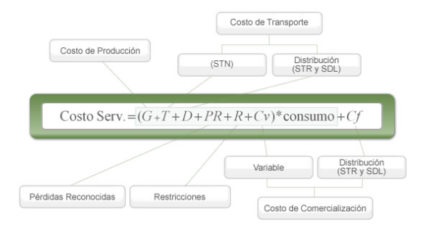

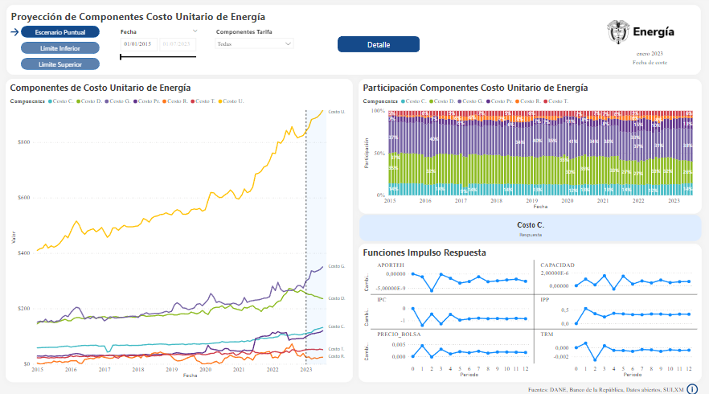
Contexto de negocio
Análisis del negocio
Avances precios
Objetivo General
Tablero predicciones Modelo VEC
Las principales fuentes de energía en Colombia son la energía hidráulica, el petróleo, el carbón y el gas natural. De igual forma, las actividades energéticas fundamentales incluyen la generación, transmisión, distribución y comercialización. Según la regulación de la Comisión de Regulación de Energía y Gas (CREG), se establece la medición del costo unitario de energía, clasificada según los niveles de tensión, los cuales se determinan por la potencia y el tipo de consumo mensual.
Notes:
David

Slide 4

Relación estratégica con el negocio
Problema del negocio
El Ministerio de Energía requiere conocer la proyección del costo unitario de energía en Colombia para poder proporcionar recomendaciones basadas en datos y así optimizar la estructura tarifaria, balanceando eficiencia, sostenibilidad, transparencia y equidad, así como, proporcionar alertas tempranas para identificar posibles anomalías o cambios en los costos futuros.
También permite disponibilizar la información para los usuarios y stakeholders del sector, lo cual es fundamental para la planificación presupuestaria de entidades públicas y privadas, anticipando y gestionando los gastos energéticos futuros de manera informada.
El Ministerio realizó un primer acercamiento en el ámbito analítico para la construcción de un modelo de predicción de los componentes del costo unitario de energía eléctrica en Colombia; sin embargo, este no se encuentra actualizado ni ofrece la precisión o la granularidad necesarias para evaluar adecuadamente el impacto de variables exógenas. Por lo tanto, es esencial desarrollar y explorar modelos analíticos más avanzados que superen estas limitaciones y proporcionen predicciones más detalladas y fiables.
Objetivo General
Tomado de Wikipedia
Notes:
David

Slide 5

Entendimiento del negocio
Objetivo General
Objetivo General
Desarrollar un modelo de machine learning durante el segundo semestre de 2024 que, mediante el análisis de datos históricos, identifique patrones y tendencias para estimar el costo unitario de energía eléctrica en el segmento residencial de Colombia a seis meses, con el propósito de mejorar la precisión del modelo actualmente utilizado por el ministerio entregando una mejor proyección del costo unitario de energía en Colombia, para soportar la toma de decisiones de negocio que realiza el ministerio de Energía.

Slide 6





Entendimiento del negocio
Objetivos Específicos
Objetivo n° 1
Objetivo n° 2
Objetivo n° 3
Analizar el contexto del negocio y evaluar los datos históricos del costo unitario de energía eléctrica residencial en Colombia, mediante la exploración de las características del modelo de predicción actual del ministerio y la interpretación de los datos disponibles
Identificar y seleccionar modelos de Machine Learning que permitan predecir patrones y tendencias en los datos históricos del costo unitario de energía eléctrica residencial en Colombia, y analizar el impacto de variables externas en la precisión de los pronósticos, asegurando que los modelos seleccionados sean medibles en términos de su rendimiento.
Diseñar, implementar y validar modelos de machine learning de series temporales utilizando datos históricos del costo unitario de energía eléctrica para el segmento residencial en Colombia, evaluar su precisión y rendimiento utilizando métricas específicas, y comparar los resultados con el modelo actual del ministerio para seleccionar el modelo más adecuado en términos de precisión y aplicabilidad.

Slide 7
Entendimiento del negocio
Tarea analítica
Objetivo General
Desarrollar y validar un modelo de regresión para series de tiempo que, utilizando técnicas de machine learning, analice datos históricos de los precios de los componentes del costo unitario y patrones de variables externas (Aportes hídricos, Precio de Bolsa, Capacidad Efectiva Neta, IPP, IPC, TRM), desde el 2015 hasta 2023.
Para predecir con precisión el costo unitario de la energía eléctrica en el segmento residencial de Colombia a seis meses, mejorando así las proyecciones actuales del Ministerio de Minas y Energía.
Tomado de Wikipedia
Notes:
David

Slide 8
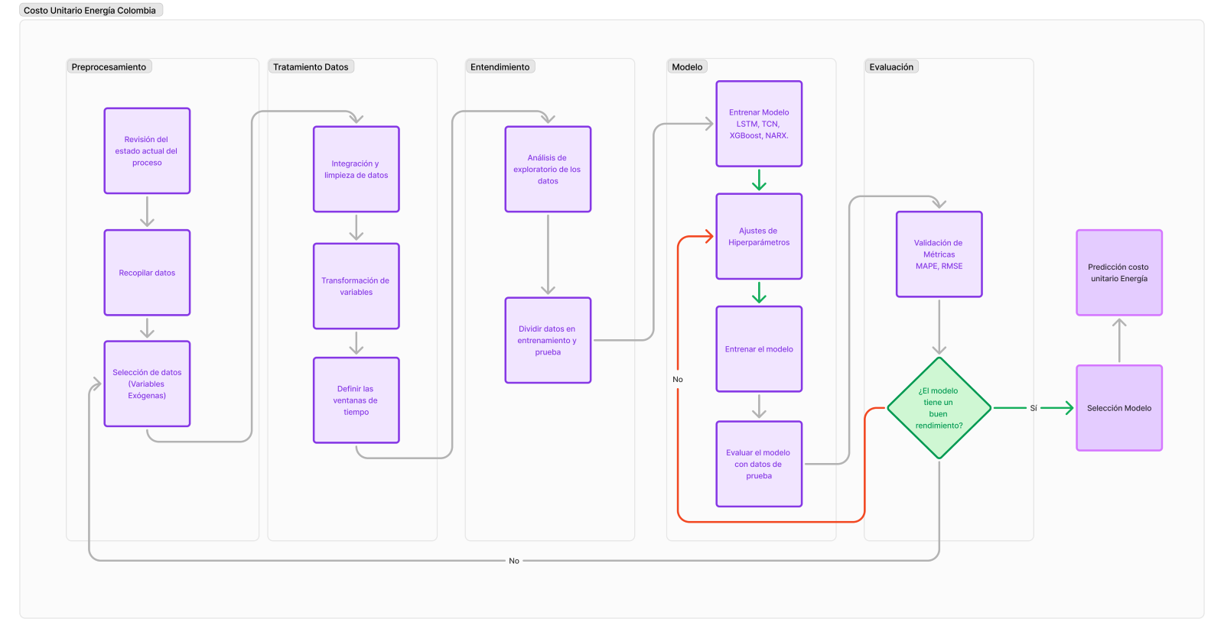
Flujo de datos

Slide 9
Estudios de Referencia Analítica
Tema | Autor | Modelo utilizado | Métrica utilizada
Predicción del costo de energía. | Hernández N., 2005 | ARIMA (Autoregressive Integrated Moving Average) | Comparación de modelos en MAPE, RMSE
 | Alberto Muñoz, 2017 | ARIMA | Comparación de modelos en MAPE, RMSE
Predicción de la demanda de energía en el Sistema Interconectado Nacional (SIN) de Colombia. | Chaparro, Martínez, & Trujillo, 2012 | NAR (Neuronal Autoregresivo no lineal) | MAD, RMSE
Predicción del precio de la electricidad en la bolsa de Colombia. | Adriana P. Agudelo, Jesús M. López-Lezama y Esteban Velilla.2015 | NARX | RMSE, R2
Predicción del precio de la energía en Colombia. | Cárdenas, J. E. (2021). | ARIMA, Redes Neuronales Autorregresivas (NNAR) | RMSE, MAPE
 | Luis Fernando González Pérez, 2022 | BoxCox,SARIMAX, ARIMA con variables exógenas, LSTM | MSE, MaxError
Evaluación de StreamWNN y comparación con LSTM para datos en tiempo real. | Laura Melgar García, s.f. | Stream Weighted Nearest Neighbors (StreamWNN), LSTM | MAPE
Evaluación del algoritmo XGBoost para la predicción del precio de la energía en Colombia. | Chuanbin Li, 2018 | XGBoost | MAE
Predicción del precio de la electricidad utilizando redes neuronales y modelos tradicionales. | Universidad Nacional,2010 | Temporal Convolutional Network (TCN) | MAPE

Slide 10




Modelos Propuestos
XGBoost
LSTM
Es una implementación optimizada de los árboles de decisión en forma de boosting. Para series de tiempo, se puede usar para crear modelos basados en características creadas a partir de los datos temporales. Utilizado en competiciones de machine learning y en aplicaciones donde la precisión es crucial, como predicciones de demanda y precios.
Es un tipo de red neuronal recurrente diseñada para manejar problemas de dependencia a largo plazo, lo que la hace adecuada para series de tiempo. Puede recordar valores durante intervalos de tiempo largos y cortos. Ideal para series de tiempo con patrones complejos y no lineales, como datos financieros, meteorológicos o de ventas.
Número de estimadores
Máxima profundidad
Learning Rate
Subsample
Características por árbol
Número de unidades
Número de capas
Learning Rate
Dropout Rate
Batch size
Hiper-parámetros
Hiper-parámetros
NARX
TCN
Tipo de modelo de redes neuronales recurrentes (RNN) utilizado para predecir series de tiempo. Es especialmente útil cuando la serie temporal que se quiere predecir depende no solo de sus valores pasados (autoregresión) sino también de otras variables externas (exógenas).
Es una arquitectura de red neuronal convolucional diseñada específicamente para series de tiempo. Las TCN utilizan convoluciones dilatadas para capturar dependencias a largo plazo y son capaces de aprender representaciones jerárquicas de los datos.
Hiper-parámetros
Número de rezagos
Número de salidas
Función de activación
Número de neuronas por capa
Hiper-parámetros
Número de capas convolucionales
Tamaño del Kernel
Número de filtros por capa
Factor de dilatación
Función de Activación

Slide 11


Entendimiento del negocio
Métrica de evaluación
MAPE
RMSE
El MAPE se calcula como la media de los errores porcentuales absolutos, obtenidos dividiendo la diferencia absoluta entre los valores observados y los predichos por los valores observados, y luego multiplicando por 100.
Esta métrica es altamente interpretable, ya que expresa el error en términos de proporciones relativas, lo cual es particularmente útil en el caso de estudio
El RMSE se calcula tomando la raíz cuadrada de la media de los cuadrados de las diferencias entre los valores predichos y los valores reales.
Esta métrica proporciona una medida de la magnitud del error en las mismas unidades que la variable de salida, permitiendo una interpretación directa de la precisión del modelo.

Slide 12
Bibliografía
​​Chaparro, C. M., Martínez, L. F., & Trujillo, E. R. (2012). Predicción de la demanda de energía eléctrica basado en análisis Wavelet y un modelo neuronal auto-regresivo no lineal NAR. Tecnura, Vol. 16, pp 86 - 99. Obtenido de https://livejaverianaedu-my.sharepoint.com/personal/pa_castro_javeriana_edu_co/_layouts/15/onedrive.aspx?id=%2Fpersonal%2Fpa%5Fcastro%5Fjaveriana%5Fedu%5Fco%2FDocuments%2FTrabajo%20de%20grado%2FArticulo%20Prediccion%20energia%2Epdf&parent=%2Fpersonal%2Fpa
​Cerqueira, V., Torgo, L., & Mozetič, I. (2020). Evaluating time series forecasting models: an empirical study on performance estimation methods. (S. Nature, Ed.) Obtenido de https://doi.org/10.1007/s10994-020-05910-7
​Andrés, D. (22 de junio de 2023). Error Metrics for Time Series Forecasting. Obtenido de https://mlpills.dev/time-series/error-metrics-for-time-series-forecasting/
​Hyndman, R., & Athanasopoulos, G. (2021). Forecasting: Principles and Practice. Melbourne, Australia. Obtenido de OTexts.com/fpp3
​Cárdenas, J. E. (2021). Empleo de modelos predictivos en el precio de bolsa de la energía en Colombia. Bogotá D.C., Colombia. Obtenido de chrome-extension://efaidnbmnnnibpcajpcglclefindmkaj/https://repositorio.uniandes.edu.co/server/api/core/bitstreams/cba24c35-9e02-4c2f-af11-662b9cd44ca5/content
​Hernández N., O. V. (1 de Diciembre de 2005). Modelos ARIMA y estructural de la serie de precios promedio de los contratos en el Mercado Mayorista de Energía Eléctrica en Colombia. Obtenido de Redalyc: https://www.redalyc.org/comocitar.oa?id=147019373001
​Lombana, A. M. (31 de octubre de 2017). Pronóstico del precio de la energía en Colombia utilizando modelos ARIMA con IGARCH. Obtenido de Revistas Urosario: https://revistas.urosario.edu.co/xml/5095/509554391005/html/index.html
​Alberto Muñoz, J. U. (31 de octubre de 2017). Pronóstico del precio de la energía en Colombia utilizando modelos ARIMA con IGARCH. Obtenido de Revistas Urosario: https://revistas.urosario.edu.co/xml/5095/509554391005/html/index.html
​Chuanbin Li, X. Z. (1 de May de 2018). Wiley Oline Library. Obtenido de Predicting Short-Term Electricity Demand by Combining the Advantages of ARMA and XGBoost in Fog Computing Environment: https://onlinelibrary.wiley.com/doi/full/10.1155/2018/5018053

Slide 13
Bibliografía
​Minenergía. (2 de Agosto de 2023). minenergia.gov. Obtenido de https://www.minenergia.gov.co/es/sala-de-prensa/noticias-index/minenerg%C3%ADa-presenta-int%C3%A9grame-la-herramienta-que-facilita-el-acceso-a-datos-del-sector-minero-energ%C3%A9tico-en-colombia/
​Adriana P. Agudelo, J. M.-L. (2015). Predicción del Precio de la Electricidad en la Bolsa mediante un Modelo Neuronal No-Lineal Autorregresivo con Entradas Exógenas. Medellín: Grupo de Investigación GIMEL, Facultad de Ingeniería, Universidad de Antioquia.
​Sánchez, J. J. (2014). MODELO VEC PARA LA ESTIMACIÓN DE INFLACIÓN BURSÁTIL: EVIDENCIA EMPIRICA EN MERCADOS NORTEAMERICANOS. Medellín: Doctorado en Economía y Administración de Empresas, Universidad Privada Boliviana.
​Haoran Zhang, W. H. (2024). A Temporal Convolutional Network Based Hybrid Model for Short-term Electricity Price Forecasting. CSEE JOURNAL OF POWER AND ENERGY SYSTEMS, VOL. 10.
​(24 de Agosto de 2023). (Xm, Productor) Recuperado el Julio de 2024, de Variables del Mercado de Energía En Julio de 2023
​Corficolombiana. (24 de Mayo de 2021). Obtenido de Investigaciones Corficolombiana: https://investigaciones.corficolombiana.com/documents/38211/0/Generaci%C3%B3n%20el%C3%A9ctrica%20en%20Colombia%20y%20su%20transici%C3%B3n%20hacia%20Fuentes%20Renovables%20No%20Convencionales.pdf/5ffcba57-f7b8-f4b6-35c0-ae9302bd1a0a
​Luis Fernando González Pérez, S. N. (2022). Universidad de los Andes. Obtenido de Repositorio: https://repositorio.uniandes.edu.co/server/api/core/bitstreams/ec097e02-76ff-41ca-b603-ce82eb8a8636/content
​Laura Melgar García, J. F. (s.f.). Obtenido de https://www.mintur.gob.es/Publicaciones/Publicacionesperiodicas/EconomiaIndustrial/RevistaEconomiaIndustrial/431/12_MELGAR.pdf
​Daza, J. M. (27 de Septiembre de 2023). Obtenido de Diario la República: https://www.larepublica.co/globoeconomia/hungria-y-colombia-son-los-paises-de-la-ocde-con-los-precios-mas-elevados-en-energia-3714233

Slide 14
Gracias
Presentado por:
Diana Ibáñez - Paola Castro – Daniel Rodriguez – Fabian Martinez
Pontificia Universidad Javeriana
Facultad de ingeniería
Maestría en analítica para la inteligencia de negocios
Notes:
gestión academica, administativa, logros y actividades a destacar.

